Slide 1
Текст - розповідь
ІV тиждень
Урок № 1

Slide 2
ПРИГОТУЙ ВЧИСЬ
Підручник з української мови
Робочий зошит
Ручку, олівець
Уважно читати
Охайно писати
Розрізняти частини текстів

Slide 3
Крок 1. Приготуйся писати у зошиті
Запиши число.
Пропиши каліграфічно рядок літер Кк.
Пропиши слова, поясни їх значення:
Космос космонавт космонавтика

Slide 4
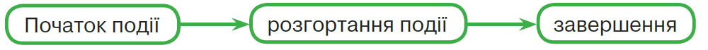
Крок 2. Працюємо з підручником.
Відкрий стор. 100, прочитай текст вправи 254.
Це текст – опис чи текст – розповідь? Доведи.
Розглянь схему. Знайди і прочитай кожну частину тексту.

Slide 5
Крок 3 . Працюємо в зошиті.
Прочитай і продовжи речення. Запиши.
Юрій Гагарін … .
Леонід Каденюк - … .
З якими словами звернувся до нас Леонід Каденюк після повернення з космосу? Запиши у зошит.

Slide 6
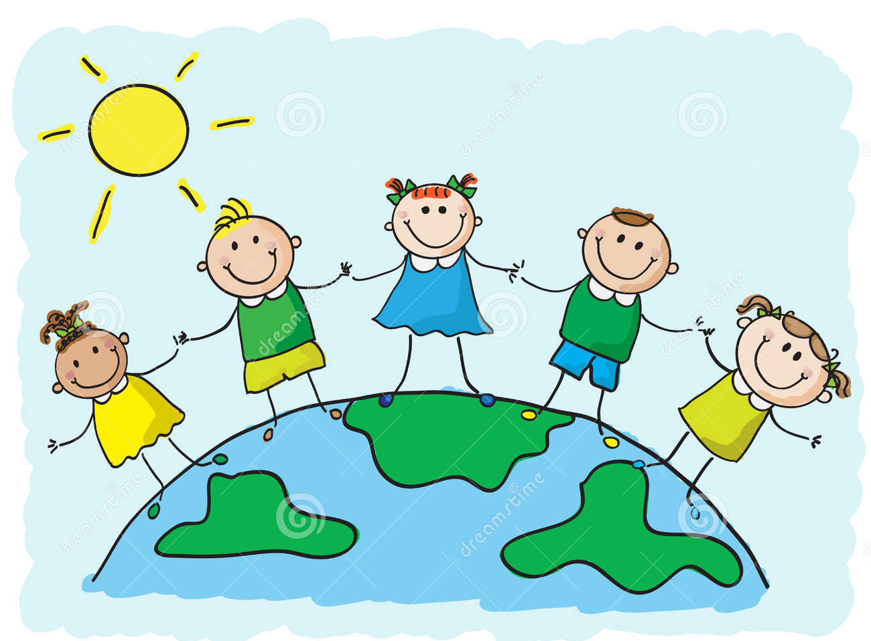
Стоп урок!
Попий води.
Зроби розминку.

Slide 7
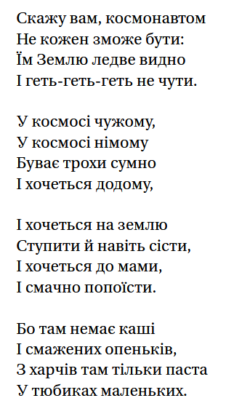
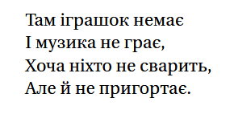
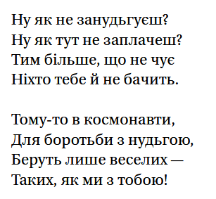
КРОК 4. Прочитай вірш
Сашко
Дерманський
Кого беруть у космонавти

Slide 8
Крок 5. Складаємо речення.
Подумай, а як би ти почував / почувала себе в космосі?
Склади і запиши речення за початком.
Якби я полетів / полетіла у космос, я б … .

Slide 9
Крок 6. Повторюємо
Які типи текстів ти знаєш?
Як відрізнити різні типи текстів?
Який тип тексту ти сьогодні списував/списувала?
Прослухай вірш Сашка Дерманського.
Прочитай вірш ще 2 рази. Дотримуйся інтонації.

Slide 10
Урок закінчено!
Дякую за роботу!

